Slide 1
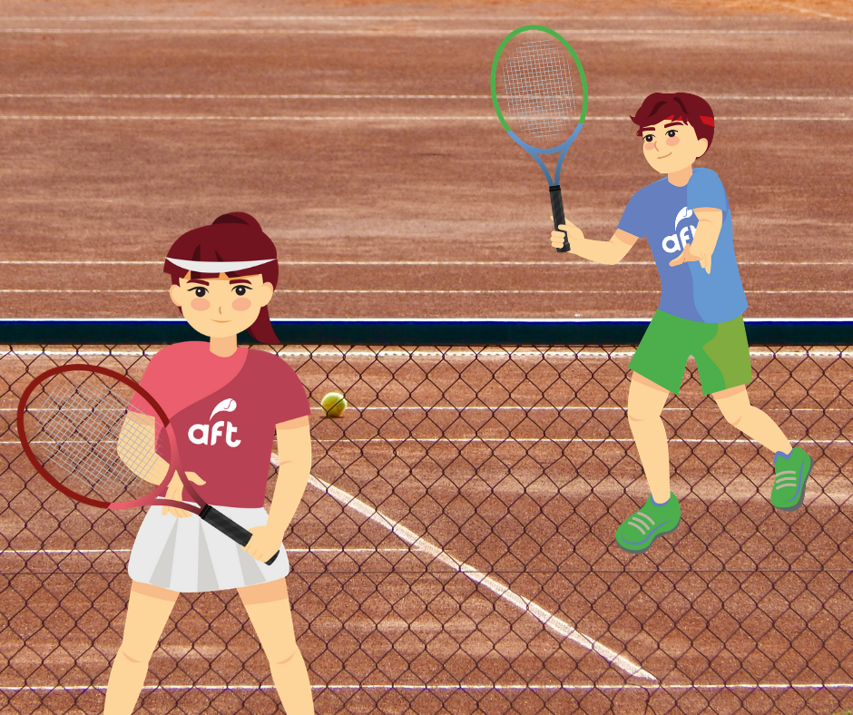
Règlement national des compétitions et des classements
RESUME DES ACCES AUX COMPETITIONS
JEUNES PAR CATEGORIE D’AGE
SAISON 2025
JEUNES

Slide 2
ACCES AUX COMPETITIONS JEUNES : SAISON 2025
– 9 ANS (né(e)s en 2016 et après) MIXTE (sauf BJC)
9.1
9.2
9.3
9.4 F
9.4 G
9.5 F
9.5 G
9.6
9.7
9.8
PARTICIPATION
PAR SEM., MAX. 3 CATEGORIES DE SIMPLE REPARTIES SUR MAX. 2 COMPETITIONS
TOURNOIS
BJC
GRADES 1
GRADES 2
GRADES 3
Voucher -11
1 semaine en -9 = voucher pour 1 semaine en -11 avec class -2 échelons
Passeport -11
2 tournois gagnés = passeport dans la cat. sup. et/ou dans la cat. d’âge sup avec classement -2 échelons
CHAMPIONNATS
REGIONAUX
ORGANISATION PAR ANNEE D’ÂGE (8 ans ou 9 ans)
AFT
ORGANISATION PAR ANNEE D’ÂGE (8 ans ou 9 ans)
INTERCLUBS
-9 ANS
-11 ANS
avec class
-2 échelons

Slide 3
ACCES AUX COMPETITIONS JEUNES : SAISON 2025
– 11 ANS (né(e)s en 2014 et 2015) JG et JF
11.1
11.2F
11.2G
11.3F
11.3G
11.4
11.5
11.6
11.7
11.8
PARTICIPATION
PAR SEM., MAX. 3 CATEGORIES DE SIMPLE REPARTIES SUR MAX. 2 COMPETITIONS
TOURNOIS
BJC
GRADES 1
GRADES 2
GRADES 3
Voucher -13
1 semaine en -11 = voucher pour 1 semaine en -13 avec classement -2 échelons
Passeport -13
2 tournois gagnés = passeport dans la cat. Sup et/ou dans la cat. d’âge sup. avec classement -2 échelons
CHAMPIONNATS
REGIONAUX
ORGANISATION PAR ANNEE D’ÂGE (10 ans ou 11 ans)
AFT
ORGANISATION PAR ANNEE D’ÂGE (10 ans ou 11 ans)
INTERCLUBS
-11 ANS
-13 ANS
Avec class – 2 échelons

Slide 4
ACCES AUX COMPETITIONS JEUNES : SAISON 2025
– 13 ANS (né(e)s en 2012 et 2013) JG et JF (tous les 13.1 à 13.8 ont une valeur “adultes”)
30pts et plus
13.1
13.2
13.3
13.4
13.5
13.6
13.7
13.8
PARTICIPATION
3 cat. sur max. 2 competitions par semaine
Max. 3 catégories réparties sur max. 2 compétitions par semaine.
TOURNOIS
BJC
GRADES 1
GRADES 2
GRADES 3
Voucher -15
1 semaine en -13 = voucher pour 1 semaine en -15 avec classement adultes
Passeport
-15
2 tournois gagnés = passeport dans la cat. sup. et/ou dans la cat. d’âge sup. avec classement “adultes”.
Passeport
Adultes
2 tournois gagnés en Gr.1 et/ou BJC chez les -13 OU 2 tournois gagnés en -15
= passeport pour la cat. adultes avec classement “adultes”.
Cat. -15 ans / Adultes
À partir d’un classement adultes de minimum “30 pts”
CHAMPIONNATS
REGIONAUX
ORGANISATION PAR ANNEE D’ÂGE (12 ans ou 13 ans)
AFT
ORGANISATION PAR ANNEE D’ÂGE (12 ans ou 13 ans)
INTERCLUBS
-13 ANS
-15 ANS
Avec classement adultes
-17 ANS/Adultes
À partir d’un classement adultes de minimum “30 pts”

Slide 5
ACCES AUX COMPETITIONS JEUNES : SAISON 2025
– 15 ANS (né(e)s en 2010 et 2011) JG et JF
75pts et +
70pts G
70pts F
35pts à 65 pts
30pts
25pts
20pts
15pts
10pts
5pts
3pts
PARTICIPATION
4 cat. réparties sur max. 2 compétitions par semaine
TOURNOIS
BJC
GRADES 1
GRADES 2
GRADES 3
Voucher grades 1
1 semaine en -15 grades 2 = 1 voucher pour 1 semaine en -15 grades 1
Adultes
Voucher adultes
1 semaine en -15 = voucher pour 1 sem en adultes (+2 vouchers offerts en début de saison)
Passeport adultes
2 tournois gagnés = passeport en adultes
CHAMPIONNATS
REGIONAUX
AFT
INTERCLUBS
-15 ANS
-17 ANS
ADULTES

